Slide 1
Kirjoita chat-keskusteluun, mistä päin tulet ja millainen keli siellä on.
Hae kahvia ja rentoudu!
Satakunnan Sydänpiiri ry
Vinkkejä etätapaamisiin
Notes:
Tervetuloa, ohjaajan/ohjaajien esittäytyminen / työtaustasta muutama sana

Slide 2
Etätapaamisen "minimivaatimukset":
Osaat luoda osallistumislinkin tai tehdä kalenterikutsun
Pystyt liittymään kokoukseen ja päästämään väkeä paikalle
Näytön jakaminen, jos haluat jakaa sisältöä, esim. diaesityksen
Muut toiminnot ovat lisukkeita ja niiden käyttö riippuu ohjaajasta ja toisaalta myös kohderyhmästä

Slide 3
Kokemuksia etäohjaamisesta
- Satakunnan sydänpiiri tukee tarvittaessa etätapaamisissa ja voit sopia oman Teams-etätapaamisen tätä varten
- Tapaamisia toteutettu videoneuvottelu-ohjelman (esim. Teams) tai puhelimen (yksilöohjauksessa) välityksellä
- Puhelimitse yksilösoitoista hyvä kokemus!
- Ns. perinteisissä tapaamisissa ryhmäyttäminen helpompaa
Notes:
Pysyvyyden tunnetta vahvistetaan kuten edellisessä diassa jo oli, mutta pystyvyyttä voidaan vielä vahvistaa sitä kautta, että kannustetaan tai lempeästi tuupataan tekemään asioita, jotka vievät muutosta eteenpäin. Pieniä arkisia tekoja. Tässä on tärkeää, että ammattilainen puhuu näiden tekojen puolesta, että ne oikeasti ovat merkittäviä vaikka voivat tuntua pieniltä. Esimerkiksi hedelmän lisääminen välipalalle, iltalenkin pidentäminen tai veden juominen yhdistettynä kahvin juomiseen. Ammattilainen voi auttaa tunnistamaan näitä muutosmahdollisuuksia, mutta ammattilaisen ei kannata lähteä antamaan suoria neuvoja ja ehdotuksia.
Kysymykset auttavat tässäkin: Mihin voisin ensimmäisenä tarttua? Mikä muutos olisi helpoin tehdä? Mitä muutosta elämäntavoissa haluaisit lähteä kokeilemaan? Voitko lisätä jotakin jota jo teet? Mitä voisit tehdä lisää? Ja vaikka vähentäminen voi olla vaikeaa, joillekin se on helppoa ja siihen voi tietenkin myös kannustaa. Joskus jonkun lopettaminen tuntuu ensin helpolta (en syö lainkaan karkkia esim.), mutta lopulta se onkin todella vaikeaa.
Konkreettisuus on tässä tärkeää, jos mahdollista muutoskokeilu kannattaa kirjata ylös. Ja kaikkien on hyvä muistaa, ettei oikeasti kannata ottaa montaa muutosta kerralla. Pienet onnistumiset lisäävät pystyvyyden tunnetta, mikä taas lisää mahdollisuuksia onnistua lisää.

Slide 4
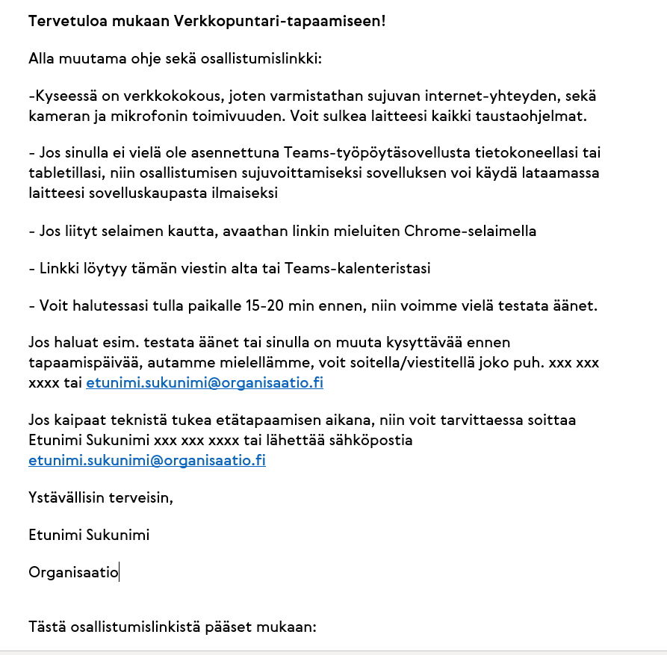
Ennen etätapaamista
Jos pidät ensimmäisen tapaamisen etänä, lähetä siitä erilliset ohjeet osallistujille. Ohjaajan materiaalisalkussa valmis, yksilöllisesti muokattava tekstipohja videotapaamisen kutsua varten.
Satakunnan Sydänpiiri ry
Notes:
Pysyvyyden tunnetta vahvistetaan kuten edellisessä diassa jo oli, mutta pystyvyyttä voidaan vielä vahvistaa sitä kautta, että kannustetaan tai lempeästi tuupataan tekemään asioita, jotka vievät muutosta eteenpäin. Pieniä arkisia tekoja. Tässä on tärkeää, että ammattilainen puhuu näiden tekojen puolesta, että ne oikeasti ovat merkittäviä vaikka voivat tuntua pieniltä. Esimerkiksi hedelmän lisääminen välipalalle, iltalenkin pidentäminen tai veden juominen yhdistettynä kahvin juomiseen. Ammattilainen voi auttaa tunnistamaan näitä muutosmahdollisuuksia, mutta ammattilaisen ei kannata lähteä antamaan suoria neuvoja ja ehdotuksia.
Kysymykset auttavat tässäkin: Mihin voisin ensimmäisenä tarttua? Mikä muutos olisi helpoin tehdä? Mitä muutosta elämäntavoissa haluaisit lähteä kokeilemaan? Voitko lisätä jotakin jota jo teet? Mitä voisit tehdä lisää? Ja vaikka vähentäminen voi olla vaikeaa, joillekin se on helppoa ja siihen voi tietenkin myös kannustaa. Joskus jonkun lopettaminen tuntuu ensin helpolta (en syö lainkaan karkkia esim.), mutta lopulta se onkin todella vaikeaa.
Konkreettisuus on tässä tärkeää, jos mahdollista muutoskokeilu kannattaa kirjata ylös. Ja kaikkien on hyvä muistaa, ettei oikeasti kannata ottaa montaa muutosta kerralla. Pienet onnistumiset lisäävät pystyvyyden tunnetta, mikä taas lisää mahdollisuuksia onnistua lisää.

Slide 5
Osallistumislinkin jakamisesta
- Jos Teamsin kautta lähettää kalenterikutsun, niin osallistujien
sähköpostiosoitteet näkyvät toiselleen.
Voit tehdä myös niin, että kutsut oman työkaverisi, jolloin saat luotua kokouslinkin. Kopioi liittymislinkki ja ja lähetä kutsu sähköpostilla ns. piilokopiona. Sähköpostissa laita itsesi vastaanottajaksi ja kaikki osallistujat piilokopion saajiksi, jolloin eivät näe toistensa sähköpostiosoitteita.
Satakunnan Sydänpiiri ry
Notes:
Pysyvyyden tunnetta vahvistetaan kuten edellisessä diassa jo oli, mutta pystyvyyttä voidaan vielä vahvistaa sitä kautta, että kannustetaan tai lempeästi tuupataan tekemään asioita, jotka vievät muutosta eteenpäin. Pieniä arkisia tekoja. Tässä on tärkeää, että ammattilainen puhuu näiden tekojen puolesta, että ne oikeasti ovat merkittäviä vaikka voivat tuntua pieniltä. Esimerkiksi hedelmän lisääminen välipalalle, iltalenkin pidentäminen tai veden juominen yhdistettynä kahvin juomiseen. Ammattilainen voi auttaa tunnistamaan näitä muutosmahdollisuuksia, mutta ammattilaisen ei kannata lähteä antamaan suoria neuvoja ja ehdotuksia.
Kysymykset auttavat tässäkin: Mihin voisin ensimmäisenä tarttua? Mikä muutos olisi helpoin tehdä? Mitä muutosta elämäntavoissa haluaisit lähteä kokeilemaan? Voitko lisätä jotakin jota jo teet? Mitä voisit tehdä lisää? Ja vaikka vähentäminen voi olla vaikeaa, joillekin se on helppoa ja siihen voi tietenkin myös kannustaa. Joskus jonkun lopettaminen tuntuu ensin helpolta (en syö lainkaan karkkia esim.), mutta lopulta se onkin todella vaikeaa.
Konkreettisuus on tässä tärkeää, jos mahdollista muutoskokeilu kannattaa kirjata ylös. Ja kaikkien on hyvä muistaa, ettei oikeasti kannata ottaa montaa muutosta kerralla. Pienet onnistumiset lisäävät pystyvyyden tunnetta, mikä taas lisää mahdollisuuksia onnistua lisää.

Slide 6
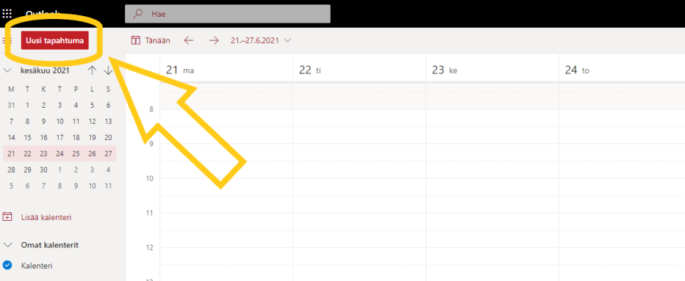
Osallistujalistan piilottaminen
Jos teet kutsun Officen kautta, voit piilottaa osallistujalistan:
mene Officeen selaimen (www) kautta.
Valitse kalenteri ja uusi tapahtuma.
(siirry seuraavaan diaan)

Slide 7
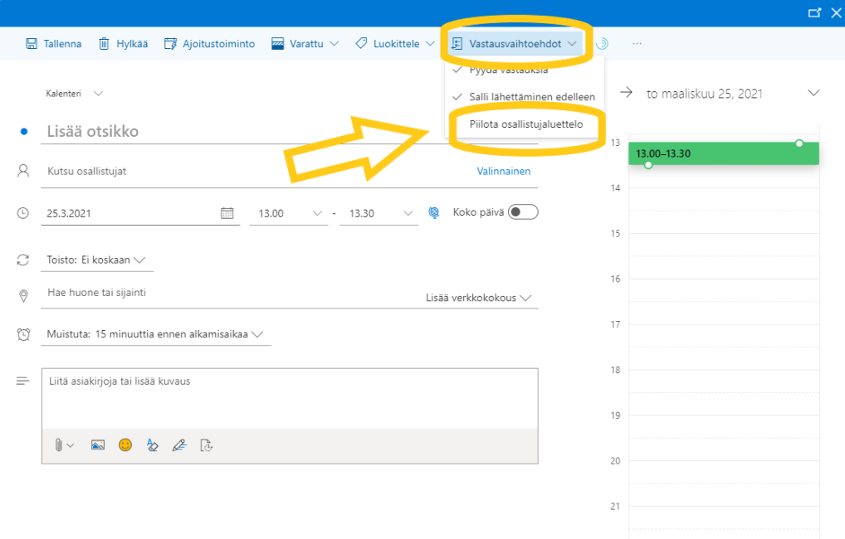
Osallistujalistan piilottaminen
Valitse vastausvaihtoehdot-kohta ja "piilota osallistujaluettelo".
Huom.
Jos osallistujaluettelo
on piilotettu,
chat-toiminto ei
välttämättä ole kaikilla osallistujilla
käytössä.

Slide 8
Ennen etätapaamista
Tekniikka jännittää monia ja jos ei toimi, niin laskee tunnelmaa:
on hyvä saada varmuutta etukäteen, että tekniikka toimii, jotta on helpompi keskittyä tapaamisessa itse asiaan.
Tarvittaessa voi sopia osallistujien kanssa etukäteen testikokouksen sovittuna ajankohtana. Etätapaamisia voi harjoitella myös oman työkaverin kanssa muissakin yhteyksissä. :)
Jos ongelmia esim. äänissä, niin Teamsin ongelmatilanteiden ratkomislistaa
käytetty (löytyy materiaaliasalkusta). Jos ei laitteessa ei ole mikrofonia tai kameraa, niin puhelimella on voinut myös osallistua.
Jos mahdollista, on hyvä pyytää valmiuteen työkaveria ja ilmoittaa
osallistujille ns. tukihenkilön yhteystiedot, keneen voi ottaa yhteyttä, jos osallistuja putoaa tapaamisesta pois. Voit lisätä tukihenkilön yhteystiedot ohjaajan materiaalisalkusta löytyvään "1. tapaaminen" - diaesitykseen.
Satakunnan Sydänpiiri ry
Notes:
Pysyvyyden tunnetta vahvistetaan kuten edellisessä diassa jo oli, mutta pystyvyyttä voidaan vielä vahvistaa sitä kautta, että kannustetaan tai lempeästi tuupataan tekemään asioita, jotka vievät muutosta eteenpäin. Pieniä arkisia tekoja. Tässä on tärkeää, että ammattilainen puhuu näiden tekojen puolesta, että ne oikeasti ovat merkittäviä vaikka voivat tuntua pieniltä. Esimerkiksi hedelmän lisääminen välipalalle, iltalenkin pidentäminen tai veden juominen yhdistettynä kahvin juomiseen. Ammattilainen voi auttaa tunnistamaan näitä muutosmahdollisuuksia, mutta ammattilaisen ei kannata lähteä antamaan suoria neuvoja ja ehdotuksia.
Kysymykset auttavat tässäkin: Mihin voisin ensimmäisenä tarttua? Mikä muutos olisi helpoin tehdä? Mitä muutosta elämäntavoissa haluaisit lähteä kokeilemaan? Voitko lisätä jotakin jota jo teet? Mitä voisit tehdä lisää? Ja vaikka vähentäminen voi olla vaikeaa, joillekin se on helppoa ja siihen voi tietenkin myös kannustaa. Joskus jonkun lopettaminen tuntuu ensin helpolta (en syö lainkaan karkkia esim.), mutta lopulta se onkin todella vaikeaa.
Konkreettisuus on tässä tärkeää, jos mahdollista muutoskokeilu kannattaa kirjata ylös. Ja kaikkien on hyvä muistaa, ettei oikeasti kannata ottaa montaa muutosta kerralla. Pienet onnistumiset lisäävät pystyvyyden tunnetta, mikä taas lisää mahdollisuuksia onnistua lisää.

Slide 9
Tapaamispäivänä
Ennen kuin liityt tapaamiseen, kannattaa sulkea ylimääräiset ohjelmat ja ikkunat taustalta.
Ne asiat, mitä haluaa jakaa esityksessä näytönjaolla, kannattaa olla valmiiksi avattuina ennen tapaamisen alkua.
Jos haluat, että näet myös osallistujanäkymän, voit liittyä mukaan kahdella eri laitteella.
Sitä mukaan kun osallistujat liittyvät tapaamiseen, voi kysyä kuuluuko ääni ja pyytää avaamaan mikrofonin ja tarvittaessa myös kameran.
Satakunnan Sydänpiiri ry
Notes:
Pysyvyyden tunnetta vahvistetaan kuten edellisessä diassa jo oli, mutta pystyvyyttä voidaan vielä vahvistaa sitä kautta, että kannustetaan tai lempeästi tuupataan tekemään asioita, jotka vievät muutosta eteenpäin. Pieniä arkisia tekoja. Tässä on tärkeää, että ammattilainen puhuu näiden tekojen puolesta, että ne oikeasti ovat merkittäviä vaikka voivat tuntua pieniltä. Esimerkiksi hedelmän lisääminen välipalalle, iltalenkin pidentäminen tai veden juominen yhdistettynä kahvin juomiseen. Ammattilainen voi auttaa tunnistamaan näitä muutosmahdollisuuksia, mutta ammattilaisen ei kannata lähteä antamaan suoria neuvoja ja ehdotuksia.
Kysymykset auttavat tässäkin: Mihin voisin ensimmäisenä tarttua? Mikä muutos olisi helpoin tehdä? Mitä muutosta elämäntavoissa haluaisit lähteä kokeilemaan? Voitko lisätä jotakin jota jo teet? Mitä voisit tehdä lisää? Ja vaikka vähentäminen voi olla vaikeaa, joillekin se on helppoa ja siihen voi tietenkin myös kannustaa. Joskus jonkun lopettaminen tuntuu ensin helpolta (en syö lainkaan karkkia esim.), mutta lopulta se onkin todella vaikeaa.
Konkreettisuus on tässä tärkeää, jos mahdollista muutoskokeilu kannattaa kirjata ylös. Ja kaikkien on hyvä muistaa, ettei oikeasti kannata ottaa montaa muutosta kerralla. Pienet onnistumiset lisäävät pystyvyyden tunnetta, mikä taas lisää mahdollisuuksia onnistua lisää.

Slide 10
Video ja taustatehosteet
Jos haluat / osallistujat haluavat sumentaa videon taustan tai käyttää valmiita ns. taustatehosteita, niin esim. Teams:ssa, sen voi tehdä kun liittyy tapaamiseen tai tapaamisessa, jossa ne löytyvät tapaamisen liittymisen jälkeen kolmen pisteen takaa.
Satakunnan Sydänpiiri ry
Notes:
Pysyvyyden tunnetta vahvistetaan kuten edellisessä diassa jo oli, mutta pystyvyyttä voidaan vielä vahvistaa sitä kautta, että kannustetaan tai lempeästi tuupataan tekemään asioita, jotka vievät muutosta eteenpäin. Pieniä arkisia tekoja. Tässä on tärkeää, että ammattilainen puhuu näiden tekojen puolesta, että ne oikeasti ovat merkittäviä vaikka voivat tuntua pieniltä. Esimerkiksi hedelmän lisääminen välipalalle, iltalenkin pidentäminen tai veden juominen yhdistettynä kahvin juomiseen. Ammattilainen voi auttaa tunnistamaan näitä muutosmahdollisuuksia, mutta ammattilaisen ei kannata lähteä antamaan suoria neuvoja ja ehdotuksia.
Kysymykset auttavat tässäkin: Mihin voisin ensimmäisenä tarttua? Mikä muutos olisi helpoin tehdä? Mitä muutosta elämäntavoissa haluaisit lähteä kokeilemaan? Voitko lisätä jotakin jota jo teet? Mitä voisit tehdä lisää? Ja vaikka vähentäminen voi olla vaikeaa, joillekin se on helppoa ja siihen voi tietenkin myös kannustaa. Joskus jonkun lopettaminen tuntuu ensin helpolta (en syö lainkaan karkkia esim.), mutta lopulta se onkin todella vaikeaa.
Konkreettisuus on tässä tärkeää, jos mahdollista muutoskokeilu kannattaa kirjata ylös. Ja kaikkien on hyvä muistaa, ettei oikeasti kannata ottaa montaa muutosta kerralla. Pienet onnistumiset lisäävät pystyvyyden tunnetta, mikä taas lisää mahdollisuuksia onnistua lisää.

Slide 11
Tapaamisen aikana
Huomaa virtuaalinen viive ja kärsivällisyys, verkossa vastaaminen kestää.
Pidä pää kylmänä :)
Voi turhauttaa, jos/kun joku ei toimi etätapaamisissa: onko kyse niin
vakavista asioista? Aina voi oppia uutta.
Et ole yksin. Kömmähdyksille voi myös nauraa. Tule vaihtamaan ajatuksia ja kokemuksia ohjaajien etätapaamisiin. ;-)
Satakunnan Sydänpiiri ry
Notes:
Pysyvyyden tunnetta vahvistetaan kuten edellisessä diassa jo oli, mutta pystyvyyttä voidaan vielä vahvistaa sitä kautta, että kannustetaan tai lempeästi tuupataan tekemään asioita, jotka vievät muutosta eteenpäin. Pieniä arkisia tekoja. Tässä on tärkeää, että ammattilainen puhuu näiden tekojen puolesta, että ne oikeasti ovat merkittäviä vaikka voivat tuntua pieniltä. Esimerkiksi hedelmän lisääminen välipalalle, iltalenkin pidentäminen tai veden juominen yhdistettynä kahvin juomiseen. Ammattilainen voi auttaa tunnistamaan näitä muutosmahdollisuuksia, mutta ammattilaisen ei kannata lähteä antamaan suoria neuvoja ja ehdotuksia.
Kysymykset auttavat tässäkin: Mihin voisin ensimmäisenä tarttua? Mikä muutos olisi helpoin tehdä? Mitä muutosta elämäntavoissa haluaisit lähteä kokeilemaan? Voitko lisätä jotakin jota jo teet? Mitä voisit tehdä lisää? Ja vaikka vähentäminen voi olla vaikeaa, joillekin se on helppoa ja siihen voi tietenkin myös kannustaa. Joskus jonkun lopettaminen tuntuu ensin helpolta (en syö lainkaan karkkia esim.), mutta lopulta se onkin todella vaikeaa.
Konkreettisuus on tässä tärkeää, jos mahdollista muutoskokeilu kannattaa kirjata ylös. Ja kaikkien on hyvä muistaa, ettei oikeasti kannata ottaa montaa muutosta kerralla. Pienet onnistumiset lisäävät pystyvyyden tunnetta, mikä taas lisää mahdollisuuksia onnistua lisää.

Slide 12
Diaesityksen jakamisesta
Diaesityksen pitäjä ei välttämättä näe, jos joku on tullut odotustilaan
tai chat-kenttään tulleita viestejä, siksi toisesta ns. co-hostista voi olla apua siihen, että ohjaaja voi keskittyä itse asiaan.
Jos pidät tapaamista yksin, niin voit hyödyntää (Teams) ns. esittäjänäkymää (jatkuu seuraavalla dialla).
Satakunnan Sydänpiiri ry
Notes:
Pysyvyyden tunnetta vahvistetaan kuten edellisessä diassa jo oli, mutta pystyvyyttä voidaan vielä vahvistaa sitä kautta, että kannustetaan tai lempeästi tuupataan tekemään asioita, jotka vievät muutosta eteenpäin. Pieniä arkisia tekoja. Tässä on tärkeää, että ammattilainen puhuu näiden tekojen puolesta, että ne oikeasti ovat merkittäviä vaikka voivat tuntua pieniltä. Esimerkiksi hedelmän lisääminen välipalalle, iltalenkin pidentäminen tai veden juominen yhdistettynä kahvin juomiseen. Ammattilainen voi auttaa tunnistamaan näitä muutosmahdollisuuksia, mutta ammattilaisen ei kannata lähteä antamaan suoria neuvoja ja ehdotuksia.
Kysymykset auttavat tässäkin: Mihin voisin ensimmäisenä tarttua? Mikä muutos olisi helpoin tehdä? Mitä muutosta elämäntavoissa haluaisit lähteä kokeilemaan? Voitko lisätä jotakin jota jo teet? Mitä voisit tehdä lisää? Ja vaikka vähentäminen voi olla vaikeaa, joillekin se on helppoa ja siihen voi tietenkin myös kannustaa. Joskus jonkun lopettaminen tuntuu ensin helpolta (en syö lainkaan karkkia esim.), mutta lopulta se onkin todella vaikeaa.
Konkreettisuus on tässä tärkeää, jos mahdollista muutoskokeilu kannattaa kirjata ylös. Ja kaikkien on hyvä muistaa, ettei oikeasti kannata ottaa montaa muutosta kerralla. Pienet onnistumiset lisäävät pystyvyyden tunnetta, mikä taas lisää mahdollisuuksia onnistua lisää.

Slide 13
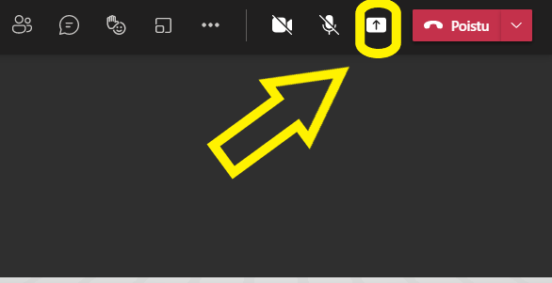
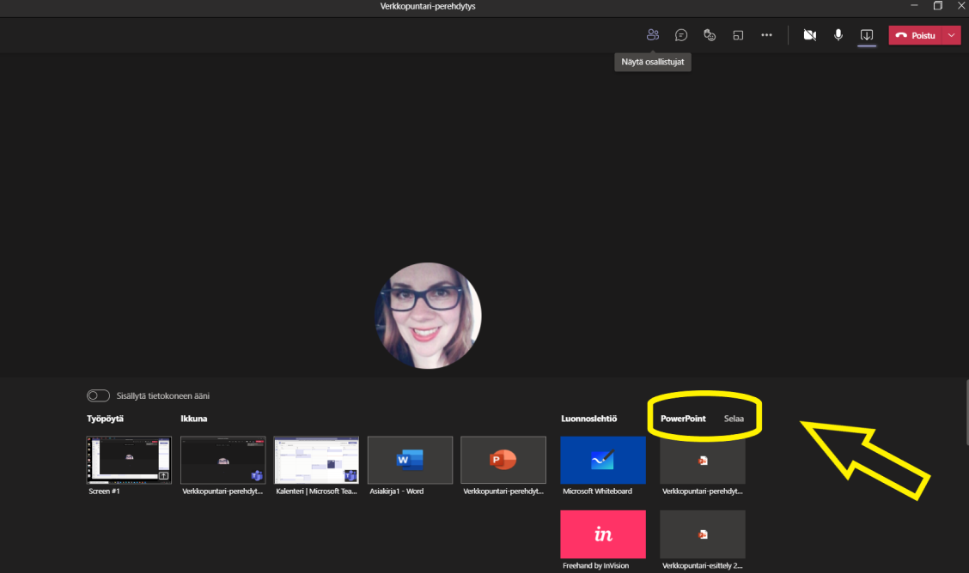
Tukea etätapaamisiin
- Voit käyttää ns. Esittäjänäkymää, jolloin voit nähdä diaesityksesi muistiinpanot,
osallistujien ja oman videokuvat, keskustelun, sekä ilmoitukset. Tee näin: 1. valitse "jaa sisältö", 2. valitse "Powerpoint" tai "selaa". Esitys kannattaa olla valmiiksi avattuna ennen näytön jakoa.
1. 2.
2.
Satakunnan Sydänpiiri ry
Notes:
Pysyvyyden tunnetta vahvistetaan kuten edellisessä diassa jo oli, mutta pystyvyyttä voidaan vielä vahvistaa sitä kautta, että kannustetaan tai lempeästi tuupataan tekemään asioita, jotka vievät muutosta eteenpäin. Pieniä arkisia tekoja. Tässä on tärkeää, että ammattilainen puhuu näiden tekojen puolesta, että ne oikeasti ovat merkittäviä vaikka voivat tuntua pieniltä. Esimerkiksi hedelmän lisääminen välipalalle, iltalenkin pidentäminen tai veden juominen yhdistettynä kahvin juomiseen. Ammattilainen voi auttaa tunnistamaan näitä muutosmahdollisuuksia, mutta ammattilaisen ei kannata lähteä antamaan suoria neuvoja ja ehdotuksia.
Kysymykset auttavat tässäkin: Mihin voisin ensimmäisenä tarttua? Mikä muutos olisi helpoin tehdä? Mitä muutosta elämäntavoissa haluaisit lähteä kokeilemaan? Voitko lisätä jotakin jota jo teet? Mitä voisit tehdä lisää? Ja vaikka vähentäminen voi olla vaikeaa, joillekin se on helppoa ja siihen voi tietenkin myös kannustaa. Joskus jonkun lopettaminen tuntuu ensin helpolta (en syö lainkaan karkkia esim.), mutta lopulta se onkin todella vaikeaa.
Konkreettisuus on tässä tärkeää, jos mahdollista muutoskokeilu kannattaa kirjata ylös. Ja kaikkien on hyvä muistaa, ettei oikeasti kannata ottaa montaa muutosta kerralla. Pienet onnistumiset lisäävät pystyvyyden tunnetta, mikä taas lisää mahdollisuuksia onnistua lisää.

Slide 14
- Kun olet jakanut edellisen dian ohjeen mukaisesti sisällön, näet:
sekä diaesityksen muistiinpanot, osallistujien ja oman videokuvat, keskustelun sekä ilmoitukset. Näet esim. kokousreaktiot tai jos osallistuja viittaa pyytääkseen puheenvuoroa.
Notes:
Pysyvyyden tunnetta vahvistetaan kuten edellisessä diassa jo oli, mutta pystyvyyttä voidaan vielä vahvistaa sitä kautta, että kannustetaan tai lempeästi tuupataan tekemään asioita, jotka vievät muutosta eteenpäin. Pieniä arkisia tekoja. Tässä on tärkeää, että ammattilainen puhuu näiden tekojen puolesta, että ne oikeasti ovat merkittäviä vaikka voivat tuntua pieniltä. Esimerkiksi hedelmän lisääminen välipalalle, iltalenkin pidentäminen tai veden juominen yhdistettynä kahvin juomiseen. Ammattilainen voi auttaa tunnistamaan näitä muutosmahdollisuuksia, mutta ammattilaisen ei kannata lähteä antamaan suoria neuvoja ja ehdotuksia.
Kysymykset auttavat tässäkin: Mihin voisin ensimmäisenä tarttua? Mikä muutos olisi helpoin tehdä? Mitä muutosta elämäntavoissa haluaisit lähteä kokeilemaan? Voitko lisätä jotakin jota jo teet? Mitä voisit tehdä lisää? Ja vaikka vähentäminen voi olla vaikeaa, joillekin se on helppoa ja siihen voi tietenkin myös kannustaa. Joskus jonkun lopettaminen tuntuu ensin helpolta (en syö lainkaan karkkia esim.), mutta lopulta se onkin todella vaikeaa.
Konkreettisuus on tässä tärkeää, jos mahdollista muutoskokeilu kannattaa kirjata ylös. Ja kaikkien on hyvä muistaa, ettei oikeasti kannata ottaa montaa muutosta kerralla. Pienet onnistumiset lisäävät pystyvyyden tunnetta, mikä taas lisää mahdollisuuksia onnistua lisää.

Slide 15
Parikeskustelu pienryhmätilossa

Slide 16
Pienryhmätilat
Jos haluat käyttää parikeskusteluja osana tapaamisia, joissain videoneuvottelu-työkaluissa on tämä mahdollisuus.
Huom. Teams:ssa vain kokouksen koollekutsuja (3/2021) voi käynnistää pienryhmät. Jos olet työkaverin kanssa pitämässä Teams-tapaamista, miettikää etukäteen, haluatteko pitää pienryhmiä ja kumpi toimii huoneiden avaajana. Se, kuka avaa huoneet, tulee olla myös kokouksen koollekutsuja, eli luoda kalenterikutsu.
Satakunnan Sydänpiiri ry
Notes:
Pysyvyyden tunnetta vahvistetaan kuten edellisessä diassa jo oli, mutta pystyvyyttä voidaan vielä vahvistaa sitä kautta, että kannustetaan tai lempeästi tuupataan tekemään asioita, jotka vievät muutosta eteenpäin. Pieniä arkisia tekoja. Tässä on tärkeää, että ammattilainen puhuu näiden tekojen puolesta, että ne oikeasti ovat merkittäviä vaikka voivat tuntua pieniltä. Esimerkiksi hedelmän lisääminen välipalalle, iltalenkin pidentäminen tai veden juominen yhdistettynä kahvin juomiseen. Ammattilainen voi auttaa tunnistamaan näitä muutosmahdollisuuksia, mutta ammattilaisen ei kannata lähteä antamaan suoria neuvoja ja ehdotuksia.
Kysymykset auttavat tässäkin: Mihin voisin ensimmäisenä tarttua? Mikä muutos olisi helpoin tehdä? Mitä muutosta elämäntavoissa haluaisit lähteä kokeilemaan? Voitko lisätä jotakin jota jo teet? Mitä voisit tehdä lisää? Ja vaikka vähentäminen voi olla vaikeaa, joillekin se on helppoa ja siihen voi tietenkin myös kannustaa. Joskus jonkun lopettaminen tuntuu ensin helpolta (en syö lainkaan karkkia esim.), mutta lopulta se onkin todella vaikeaa.
Konkreettisuus on tässä tärkeää, jos mahdollista muutoskokeilu kannattaa kirjata ylös. Ja kaikkien on hyvä muistaa, ettei oikeasti kannata ottaa montaa muutosta kerralla. Pienet onnistumiset lisäävät pystyvyyden tunnetta, mikä taas lisää mahdollisuuksia onnistua lisää.

Slide 17
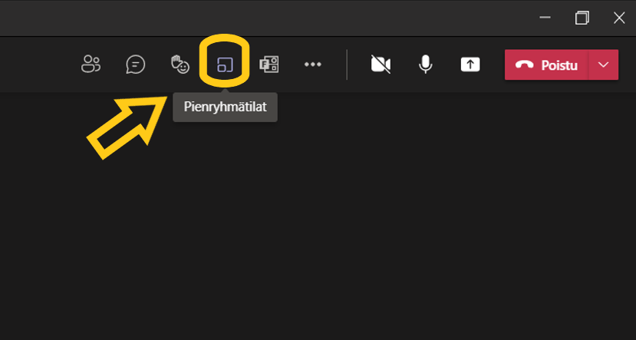
Pari/pienryhmäkeskustelut
Kokouksen koollekutsuja voi luoda ja käynnistää tiloja.

Slide 18
Osallistujat voidaan jakaa automaattisesti tai manuaalisesti huoneisiin.
Koollekutsuja voi lähettää yhteisiä ilmoituksia tiloihin (kuva).
Ja pyytää osallistujat takaisin ns. päähuoneeseen (kuvassa alempi nuoli).

Slide 19
Vinkkejä osallistaviin etätapaamisiin

Slide 20
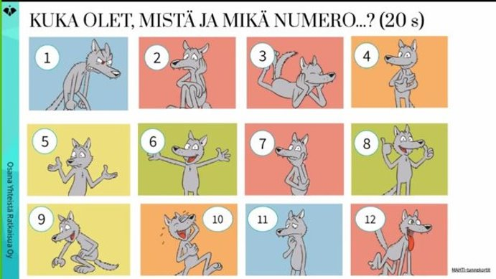
Käytännön vinkkejä osallistaviin etätapaamisiin
Tule ajoissa paikalle vastaanottamaan, tervehdi ja toivota tervetulleeksi jokainen alussa nimeltä
Suljetaan puhelimet ja keskitytään kyseiseen hetkeen
Kamerat päällä tai ainakin välillä päällä, jos osallistujille ok
Esim. fiiliskortti alkuun tai muuhun vaiheeseen tapaamista
Lari Karreinen / Osana Yhteistä ratkaisua Oy (sovellettu fiiliskortti etätapaamiseen)
Lisätietoa:
Esim. Etätapaamisiin liittyviä blogikirjoituksia, webinaaritallenteita, koulutuksia
(osa maksuttomia):
em. Lari Karreinen
Joonas Rajanto / Grape People

Slide 21
Käytännön vinkkejä osallistaviin etätapaamisiin
...jatkuu:
Ihmiset tykkäävät vapaasta juttelusta vs. ohjaaja koko ajan äänessä
Aktivoi ainakin 15 minuutin välein
Kannusta osallistujia kommentoimaan, auttamaan toisia ja kertomaan esim. omista oivalluksista chatissa
Pyydä osallistujia kirjaamaan kommentteja chatiin jostain aiheesta ja esim. pyydä tarkennusta johonkin vastaukseen ”Mainitsit Matti tämän, kertoisitko lisää?” tms.
Huom viive: välillä pitää malttaa odottaa, että osallistujat ehtivät vastata
Tauko 45-60 min välein
Jos ohjaaja haluaa ja osallistujilla valmius: Teams-pienryhmähuoneet parikeskusteluihin ja kokousreaktiot
Monesti mitä yksinkertaisempi tekninen toteutus, sen parempi!
Notes:
Pysyvyyden tunnetta vahvistetaan kuten edellisessä diassa jo oli, mutta pystyvyyttä voidaan vielä vahvistaa sitä kautta, että kannustetaan tai lempeästi tuupataan tekemään asioita, jotka vievät muutosta eteenpäin. Pieniä arkisia tekoja. Tässä on tärkeää, että ammattilainen puhuu näiden tekojen puolesta, että ne oikeasti ovat merkittäviä vaikka voivat tuntua pieniltä. Esimerkiksi hedelmän lisääminen välipalalle, iltalenkin pidentäminen tai veden juominen yhdistettynä kahvin juomiseen. Ammattilainen voi auttaa tunnistamaan näitä muutosmahdollisuuksia, mutta ammattilaisen ei kannata lähteä antamaan suoria neuvoja ja ehdotuksia.
Kysymykset auttavat tässäkin: Mihin voisin ensimmäisenä tarttua? Mikä muutos olisi helpoin tehdä? Mitä muutosta elämäntavoissa haluaisit lähteä kokeilemaan? Voitko lisätä jotakin jota jo teet? Mitä voisit tehdä lisää? Ja vaikka vähentäminen voi olla vaikeaa, joillekin se on helppoa ja siihen voi tietenkin myös kannustaa. Joskus jonkun lopettaminen tuntuu ensin helpolta (en syö lainkaan karkkia esim.), mutta lopulta se onkin todella vaikeaa.
Konkreettisuus on tässä tärkeää, jos mahdollista muutoskokeilu kannattaa kirjata ylös. Ja kaikkien on hyvä muistaa, ettei oikeasti kannata ottaa montaa muutosta kerralla. Pienet onnistumiset lisäävät pystyvyyden tunnetta, mikä taas lisää mahdollisuuksia onnistua lisää.

Slide 22
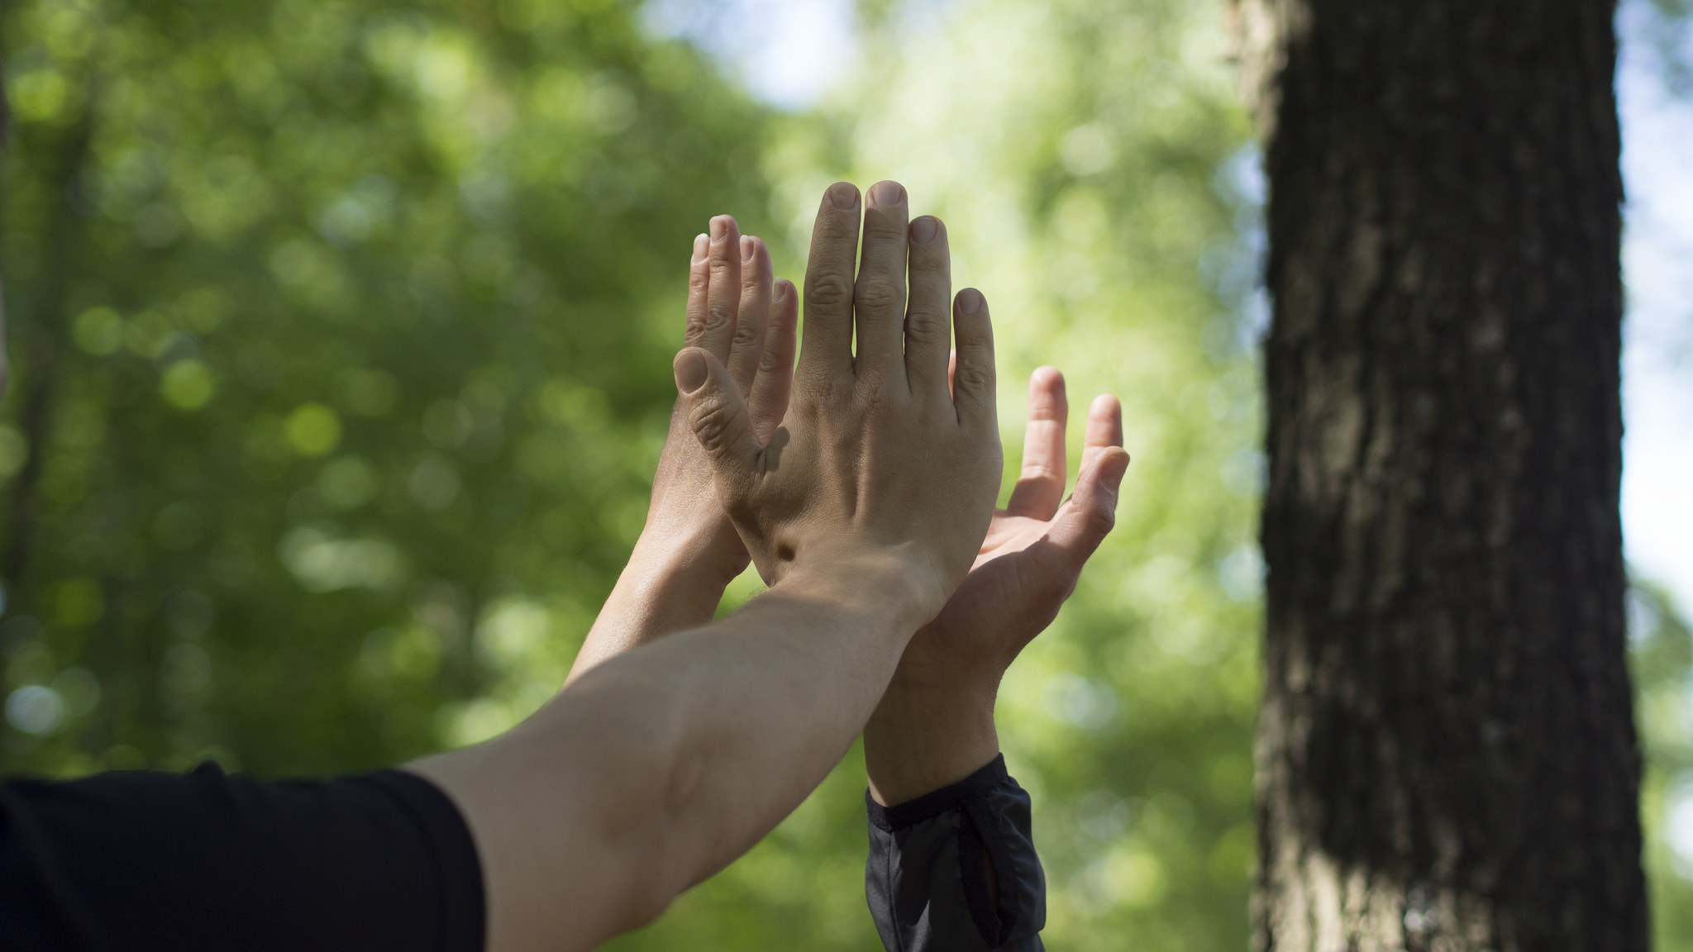
Tekemällä oppii!
Satakunnan Sydänpiiri ry
Notes:
Tästä se alkaa!
Te olette ammattilaisia. Ohjaajan ote ja rooli on merkittävä verkko-ohjauksessakin. Älkää jättäkö omaa ääntänne valmiin materiaalin jalkoihin!
Kaikissa mietteissä, onnistumisissa ja ongelmissa, olkaa matalalla kynnyksellä yhteydessä Satakunnan sydänpiiriin!

